Slide 1
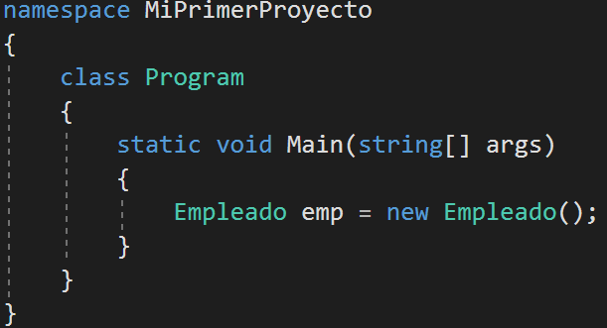
Método Constructor
Un constructor es un método especial que le pertenece a una clase que se invoca siempre que se crea un objeto de esa clase
Cuando se crea un objeto
Se reserva un espacio en memoria para el objeto
Se inicializa por defecto en “null” las propiedades o atributos de un objeto.
Se invoca al constructor de la clase , que puede tener 1 o muchos.
Instanciar
Nombre de la clase
Nombre del constructor(Siempre es el mismo nombre de la clase)

Slide 2
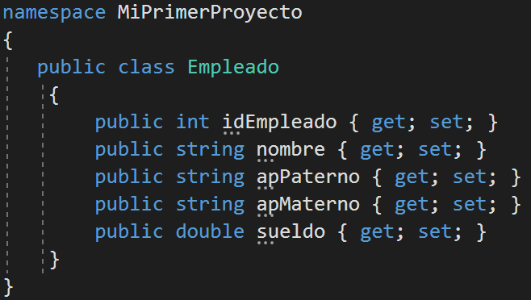
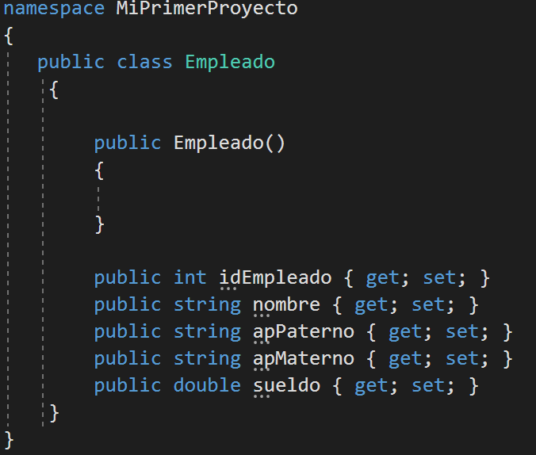
¿Y el constructor donde esta ?
Como lo vemos
Internamente es:
Se crea un constructor básico por defecto invisible (Sin parametros=)

Slide 3
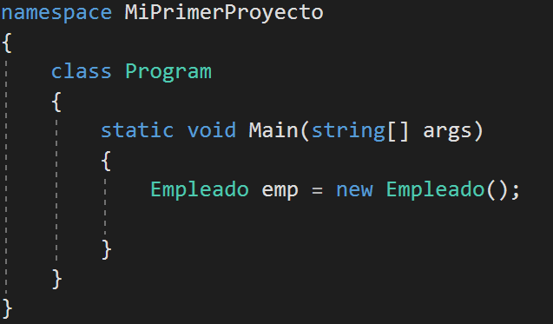
Llamada al constructor por defecto.
Por eso ponemos new y constructor vacío
new Empleado()
Nombre de la clase
Instanciamos al constructor
Id Empleado
____________
Nombre
_____________
apPaterno
_____________
apMaterno
_____________
sueldo
____________
_____________
_____________
_____________

Slide 4
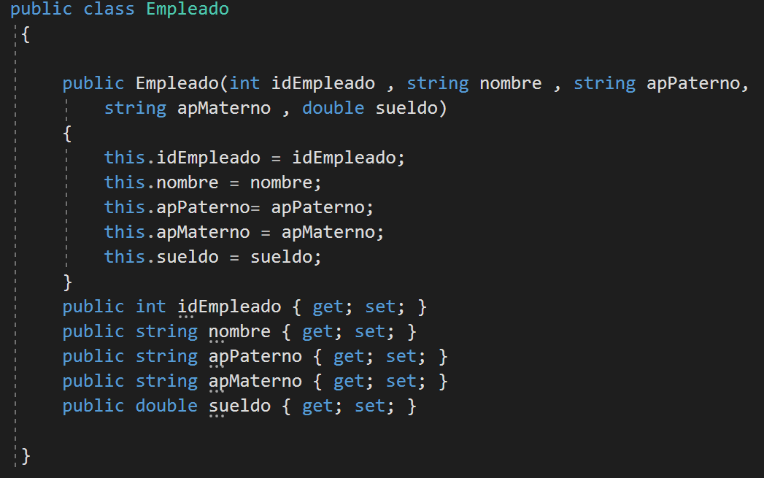
Modificaremos el constructor por defecto.
Al definir
uno
explicitamente
, el vacio
pierde valor.
Y ESTE
CONTRUCTOR

Slide 5
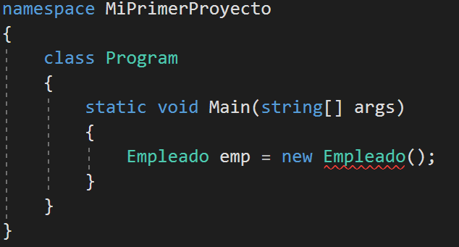
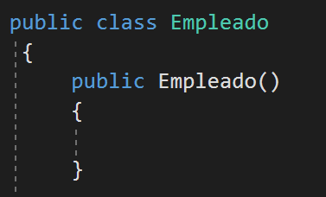
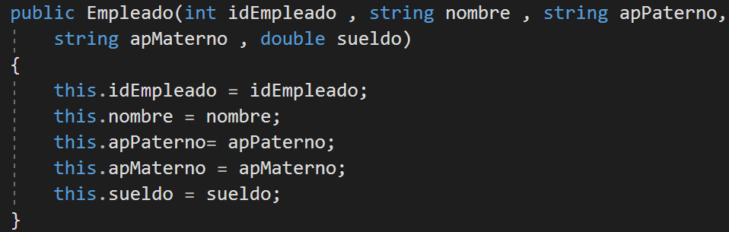
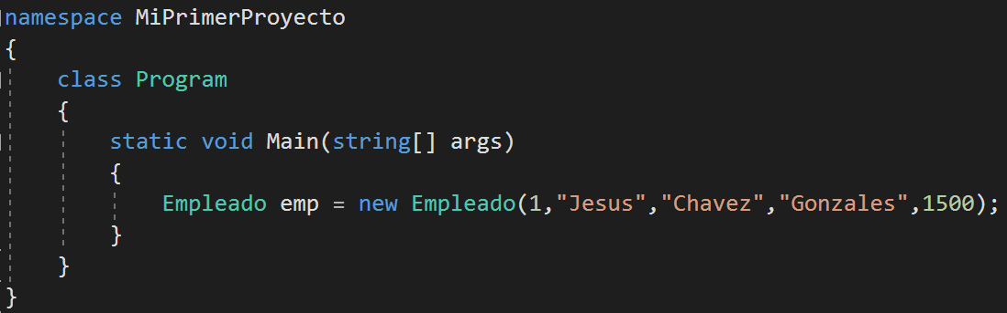
Ahora como lo llamo al nuevo constructor????
Me subraya el constructor Empleado
¿Por que?
Ya no
Ahora es
Ahora
Id Empleado
____________
Nombre
_____________
apPaterno
_____________
apMaterno
_____________
sueldo
1
____________
Jesus
_____________
Chavez
_____________
Gonzales
_____________
1500

